Slide 1
YoungCup Catálogo:
Esperamos que os gusten nuestros productos :3
Nota: la mayoría de productos y precios están bajo necesidad de aprobación por la cooperativa. Es posible la modificación repentina de los mismos.

Slide 2
Nº1: Taza optimista
Taza con una frase positiva a elegir para darte ánimos con cada sorbo.
Ref: 001 Precio: 2,50€ sin portes

Slide 3
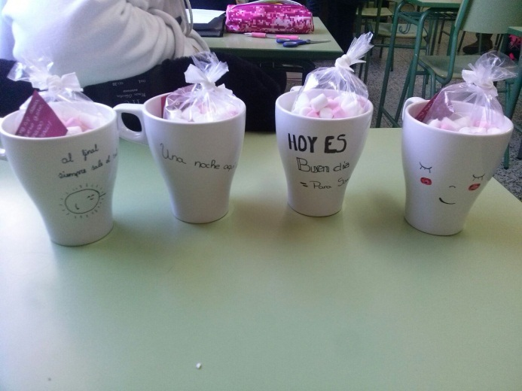
Nº2: Taza golosa
Taza con una bolsa de golosinas, para endulzarte la vida. (Diseño a elegir).
Ref:002 Precio: 2,50€ sin portes

Slide 4
Nº3: Taza viajera
Taza dentro de una mochilita de tela. Perfecta para irse de viaje con ella. (Diseño a elegir).
Ref: 003 Precio: 3,00€ sin portes

Slide 5
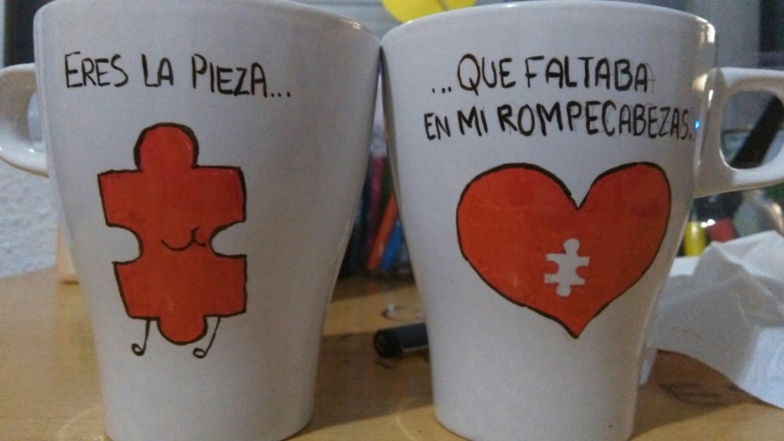
Nº4:Tazas duales
Dos tazas con diseños a juego. Ideales para compartir.
Ref: 004 Precio: 5,00€ sin portes

Slide 6
Nº5: Taza cómica
Taza con un chiste en su diseño, ¡es la gota que colmó a la taza!
Ref: 005 Precio: 2,50€ sin portes

Slide 7
Nº6: Taza filosófica
Taza con una frase célebre de un personaje famoso. Solo sé que tú lo sabes.
Ref: 006 Precio: 2,50€ sin portes

Slide 8
Nº7: Taza Literaria
Taza con un fragmento de un libro, poema o canción. “Y se formaron los diseños…”
Ref: 007 Precio: 2,50€ sin portes

Slide 9
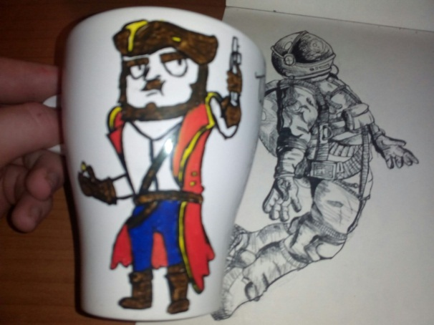
Nº8: Taza freaky
Taza con tu personaje favorito de comics, anime, videojuegos, etc… Originalidad: +100, PV: +30, Ataque: -25.
Ref: 008 Precio: 2,50€ sin portes

